Slide 2
Pycon
Платформа для обучения программированию
Разработчик: Адам Арутюнов
Ростов-на-Дону, 2020
Руководитель: Юрий Дашко

Slide 3
Проблема
Обучение программированию всегда предполагает решение задач.
Задач обычно много, а времени — мало. Преподаватель не успевает проверить все задачи всех студентов.
Необходима информационная система, которая берёт на себя большую часть задачи по проверке.

Slide 4
Решение
Pycon — платформа для обучения программированию на Python и C#, в которой есть задачи, контесты, работы, автоматический чекер задач и другие инструменты для работы с большим количеством учащихся.

Slide 5
Демонстрация

Slide 6
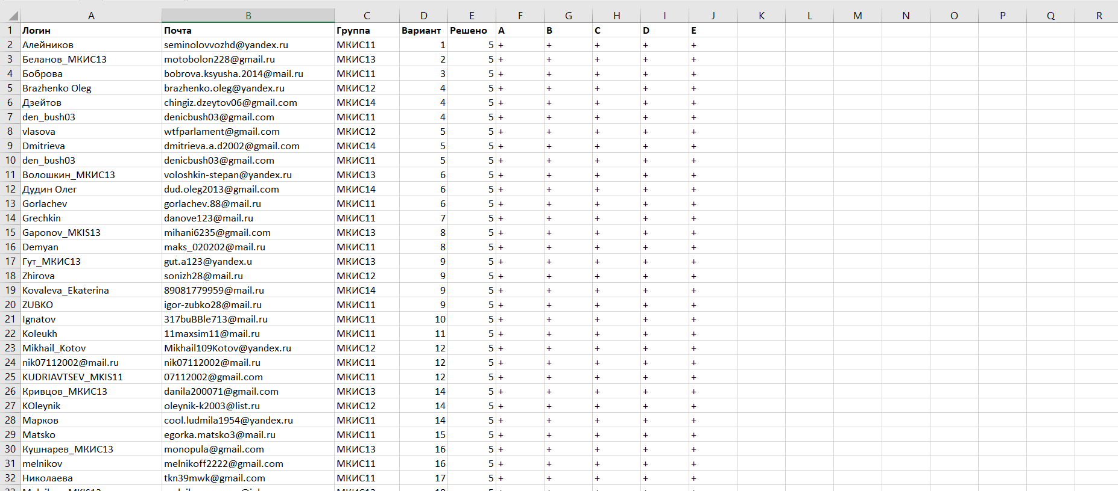

Slide 7
Уникальность
Pycon уникален в первую очередь из-за своей гибкости.
Существующие решения (готовые площадки или информационные системы с API) заставляют адаптироваться под их формат работы.
Pycon разработан специально для интеграции в образовательные учреждения, поэтому адаптируется под его запросы и осуществляет его основные функции — обучение и контроль.

Slide 8
Тестирование
В период с 28 октября по сегодняшний день проходит бета-тестирование Pycon. За время тестирования:
— зарегистрировались более 300 человек;
— было отправлено более 10000 посылок;
— получено 4500 правильных решений;
— проведено 9 работ по языку Python.

Slide 9
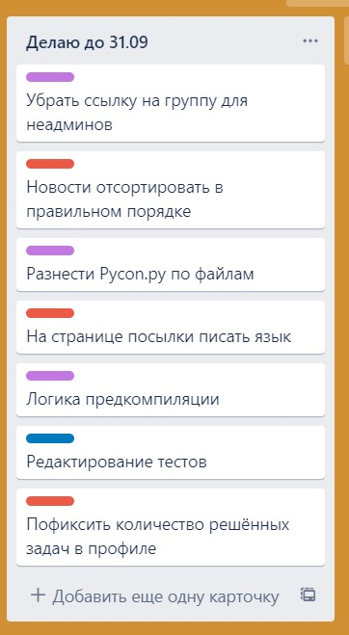
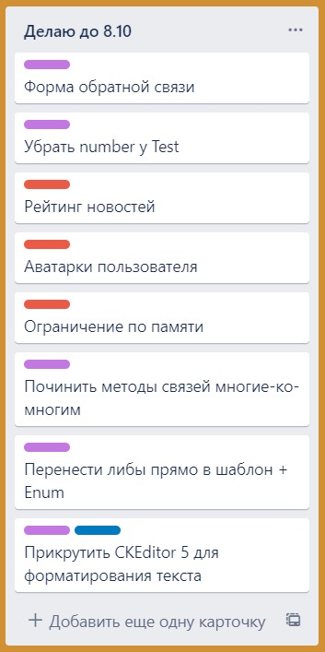
Акселерация
Главное, что было сделано:
— создана система работ;
— система прав и ролей;
— улучшение чекера;
— раздел новостей;
— большой рефакторинг;
Всего реализовано около 35 тасков.

Slide 10
Что будет дальше
Проект продолжит развиваться по трём главным направлениям:
— техническое (улучшение внутренней архитектуры, новые функции, повышение гибкости чекера);
— контентное (создание задач, проведение контестов и работ)
— интеграционное (создание API, сотрудничество с образовательными учреждениями)

Slide 11




Контакты
pycon.mediapark.pro
adam.arut@gmail.com
adam_arutyunov

